Slide 1
PHÂN HIỆU TRƯỜNG ĐẠI HỌC THỦY LỢI
Bài tập lớn học phần Nhận dạng mẫu
Nhận dạng chữ số
viết tay trên MNIST
Nhóm 03 Lớp S26-65TTNT
Đoàn Anh Vũ 2351267280
Nguyễn Hồng Nguyên 2351267273
Giảng viên hướng dẫn
ThS. Nguyễn Thị Hồng Tú
TP. Hồ Chí Minh, 11/2026
Notes:
Nguồn: Trang bìa báo cáo Nhom3_AnhVu_HongNguyen(1).docx. Tên đề tài đầy đủ: Nghiên cứu và so sánh các phương pháp nhận dạng chữ số viết tay trên bộ dữ liệu MNIST.

Slide 2
Bài toán và mục tiêu
Bài toán
Mục tiêu thực nghiệm
Ảnh xám một chữ số, kích thước 28 × 28 pixel.
Đầu ra là một nhãn thuộc các số từ 0 đến 9.
Khảo sát đặc điểm dữ liệu MNIST.
So sánh 5 mô hình trên cùng tập test.
Phân tích kết quả và các trường hợp nhầm lẫn.
Phạm vi: phân loại chữ số đơn lẻ trên bộ dữ liệu MNIST.
02
Notes:
Nguồn: Nhom3_AnhVu_HongNguyen(1).docx. Chương 1, mục 1.2 đến 1.4.

Slide 3
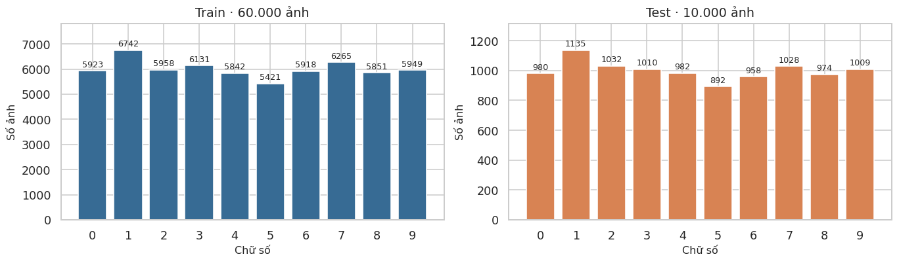
Dữ liệu và cách chia tập
70.000 ảnh xám, 10 lớp, kích thước 28 × 28 pixel
Tập | Số ảnh
Train | 50.000
Validation | 10.000
Test | 10.000
Tách validation từ 60.000 ảnh train gốc theo phân tầng, seed 42.
Tập test chính thức gồm 10.000 ảnh.
03
Notes:
Nguồn: Nhom3_AnhVu_HongNguyen(1).docx. Chương 3, mục 3.1, 3.2 và 3.5. Hình phân bố lớp lấy từ báo cáo.

Slide 4
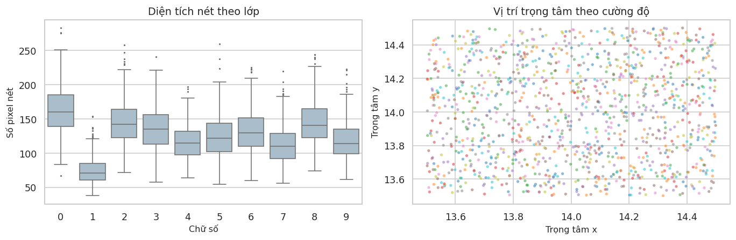
Đặc điểm dữ liệu MNIST
Các lớp gần cân bằng
Pixel nền bằng 0: 80,88%
Cường độ trung bình: 0,1307
t-SNE khảo sát 2.000 ảnh train
Nét viết và vị trí trọng tâm thay đổi giữa các mẫu cùng lớp.
Kiểm tra dữ liệu: không có NaN, ảnh trống hoặc nhãn ngoài 0–9.
04
Notes:
Nguồn: Nhom3_AnhVu_HongNguyen(1).docx. Chương 3, mục 3.1 đến 3.3. Hình 3.4 khảo sát trên 5.000 ảnh train, ngưỡng nét 0,2.

Slide 5
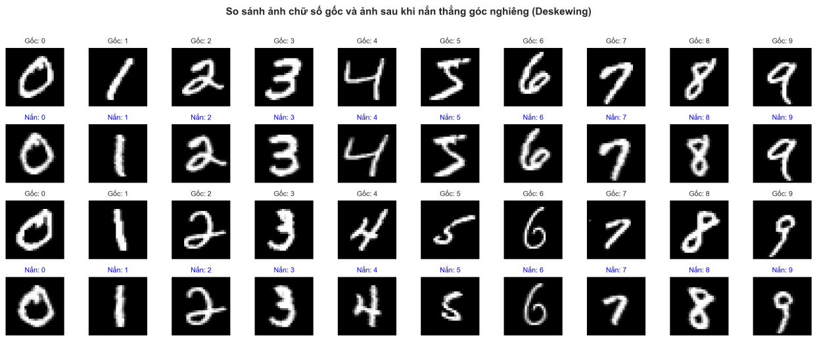
Tiền xử lý và biểu diễn đặc trưng
Naive Bayes và Random Forest
Chuẩn hóa pixel về [0, 1].
Trải phẳng thành 784 đặc trưng.
k-NN và SVM
Deskew bằng mô-men ảnh.
PCA giữ 95% phương sai, còn 113 chiều.
PCA chỉ fit trên tập train.
PCA trong EDA: 154 chiều trên ảnh train gốc.
CNN giữ đầu vào dạng ảnh 1 × 28 × 28.
05
Notes:
Nguồn: Nhom3_AnhVu_HongNguyen(1).docx. Chương 2, mục 2.2 và 2.3. Chương 3, mục 3.4. Hình Deskew lấy từ báo cáo. PCA EDA fit trên 60.000 ảnh train gốc giữ 154 chiều, nhánh huấn luyện fit trên 50.000 ảnh sau Deskew giữ 113 chiều.

Slide 6
Cấu hình các mô hình so sánh
Mô hình | Đầu vào | Cấu hình chính
Bernoulli NB | 784 pixel | alpha = 1, binarize = 0,2
k-NN | Deskew + PCA | k = 3, weights = distance
SVM RBF | Deskew + PCA | C = 5, gamma = scale
Random Forest | 784 pixel | 150 cây, max_features = sqrt
CNN | Ảnh 1 × 28 × 28 | 3 khối tích chập, Adam
Cùng phân hoạch dữ liệu và tập test. Các nhánh sử dụng biểu diễn đầu vào khác nhau.
06
Notes:
Nguồn: Nhom3_AnhVu_HongNguyen(1).docx. Chương 4, Bảng 4.1. Tất cả mô hình dùng 50.000 ảnh train.

Slide 7
Kiến trúc mạng CNN
Thành phần | Cấu hình
Khối tích chập 1 | 32 kênh, BatchNorm, ReLU, MaxPool
Khối tích chập 2 | 64 kênh, BatchNorm, ReLU, MaxPool
Khối tích chập 3 | 128 kênh, BatchNorm, ReLU, MaxPool
Phân loại | Flatten 512, Dense 128, đầu ra 10 lớp
Dropout: 0,4 trước Dense 128 và 0,2 trước lớp đầu ra.
Hàm mất mát Cross-Entropy trên logits.
07
Notes:
Nguồn: Nhom3_AnhVu_HongNguyen(1).docx. Chương 2, mục 2.8. CNN có ba tầng tích chập 32, 64, 128 kênh, Flatten 512, các lớp đầy đủ 512 đến 128 đến 10.

Slide 8
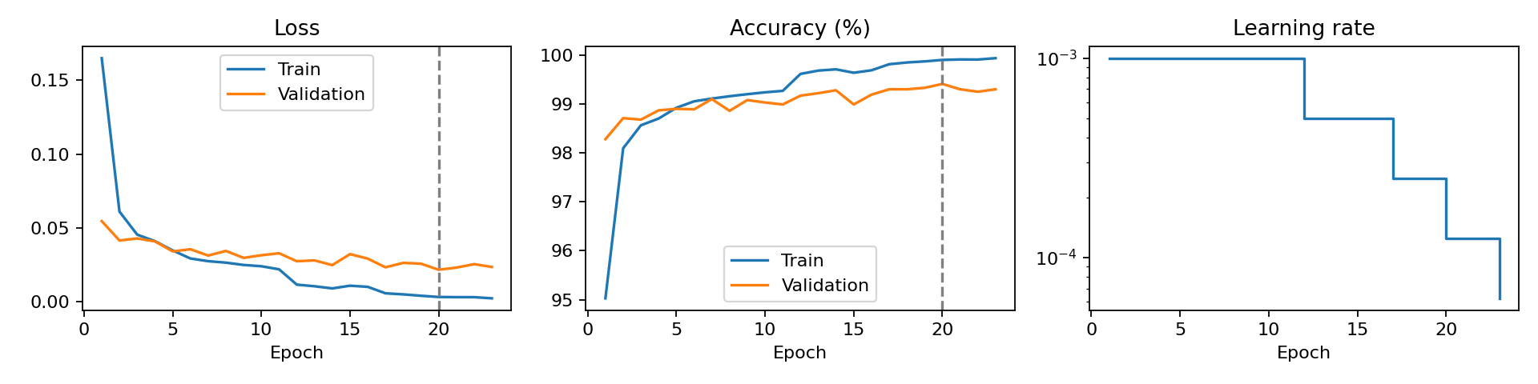
Huấn luyện và lựa chọn checkpoint
Adam, LR đầu 0,001, batch 64, weight decay 0,0001
Checkpoint tốt nhất: epoch 20, validation loss 0,0218
Dừng sớm tại epoch 23 với patience 3. LR giảm một nửa khi validation loss ngừng cải thiện.
08
Notes:
Nguồn: notebook 02, saved_models/cnn_history.csv và selected_config.json. Giới hạn đầu 70 epoch. ReduceLROnPlateau factor 0,5, patience 1, min LR 0,00001. Early stopping patience 3, min_delta 0,0001. Dừng ở epoch 23 và khôi phục checkpoint epoch 20, validation loss 0,0218, validation accuracy 99,41%.

Slide 9
Kết quả trên 10.000 ảnh test
Accuracy, Precision, Recall và F1 tính theo %. Precision, Recall, F1 dùng macro.
Mô hình | Accuracy | Precision | Recall | F1 | Ảnh sai
Naive Bayes | 84,46 | 84,58 | 84,20 | 84,27 | 1.554
k-NN | 98,06 | 98,06 | 98,04 | 98,05 | 194
SVM RBF | 98,79 | 98,78 | 98,79 | 98,78 | 121
Random Forest | 96,99 | 96,98 | 96,97 | 96,97 | 301
CNN | 99,44 | 99,43 | 99,43 | 99,43 | 56
CNN cao hơn SVM 0,65 điểm phần trăm, tương ứng thêm 65 ảnh đúng.
09
Notes:
Nguồn: notebook 02 và saved_models/results.csv. Cùng 50.000 train, 10.000 validation và 10.000 test. Precision, Recall, F1 dùng macro. CNN: Accuracy 99,44%, Precision/Recall/F1 99,43%, 56 lỗi.

Slide 10
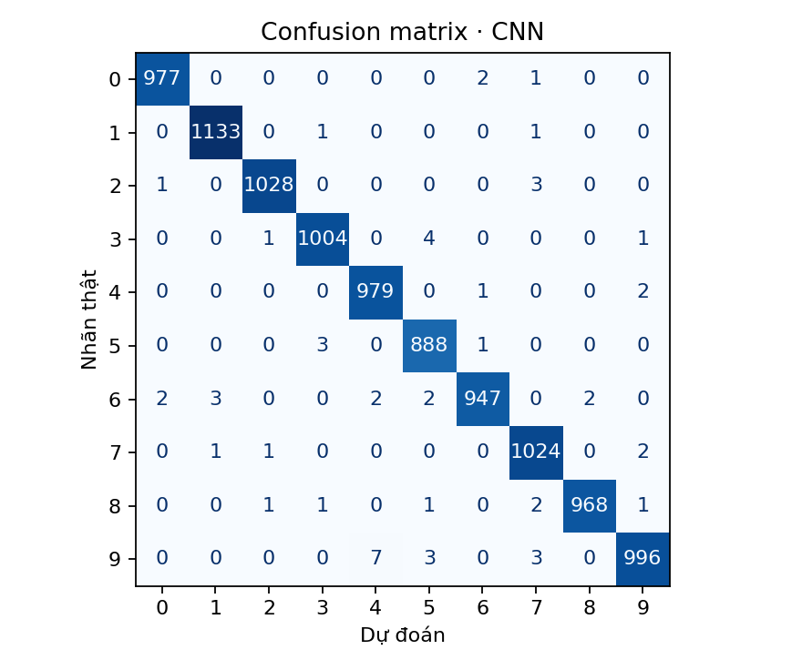
Phân tích lỗi của CNN
56 ảnh sai
Tỷ lệ lỗi 0,56% trên tập test
7 ảnh số 9 nhận thành số 4.
4 ảnh số 3 nhận thành số 5.
Các lớp có nét gần nhau vẫn xuất hiện nhầm lẫn trong lần chạy này.
10
Notes:
Nguồn: Nhom3_AnhVu_HongNguyen(1).docx. Chương 5, mục 5.3, Hình 5.3. CNN đúng 9.944 ảnh trên 10.000. Nhãn thật 9 dự đoán 4 có 7 ảnh, nhãn thật 3 dự đoán 5 có 4 ảnh. Các giải thích về nét tương tự chỉ là giả thuyết hình học.

Slide 11
Triển khai minh họa và kết luận
Ứng dụng minh họa
99,44%
Giao diện web nhận ảnh chữ số và trả nhãn dự đoán.
Backend dùng cùng checkpoint epoch 20 và PCA với kết quả thực nghiệm.
CNN đạt kết quả cao nhất
trong 5 mô hình.
SVM dẫn đầu nhóm mô hình
cổ điển với 98,79%.
Kết quả 99,44% áp dụng cho tập test MNIST của báo cáo.
11
Notes:
Web dùng năm checkpoint trong saved_models/. CNN checkpoint epoch 20 được chạy lại và đối chiếu trên toàn bộ 10.000 ảnh test: 99,44%, 56 lỗi. Backend đọc chỉ số từ results.csv, thông tin huấn luyện từ selected_config.json. API SVM dùng điểm decision_function khi predict_proba không khả dụng. Điểm tin cậy chưa qua hiệu chuẩn xác suất.

